Slide 1
TOP Véhicule Optimus v1.0
V1.0
Date : 15/03/2019 Horaire : 16h-17h Lieu : Centrale ISYDES

Slide 2
Table of contents
Introduction
Bilan logistique
Présentation des kits de montage
PVs de vérification
Stratégie d’intégration
Planning prévisionnel
Conclusion

Slide 3
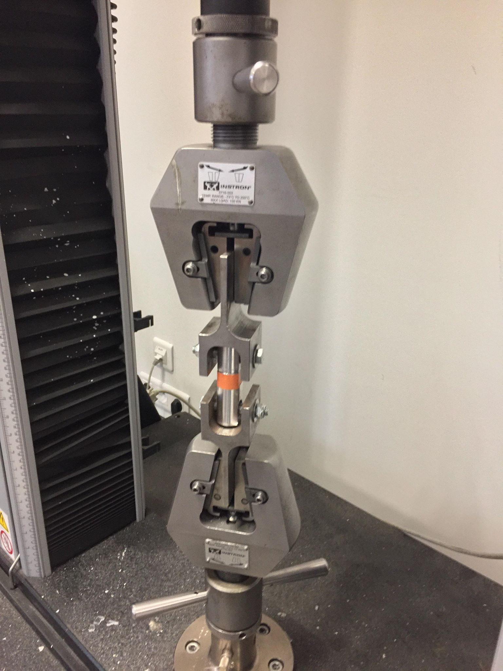
Introduction

Slide 4
Introduction
Point sur l’avancement
Retard de 1 mois : Rattrapé
Retard sur l’approvisionnement de bruts à La Mache Laser
Indicateurs
Structure tubulaire terminé (25 Janvier)
Premières chapes soudées (31 Janvier)
Ensemble des pièces Boisard terminées avant les vacances

Slide 5
Bilan logistique
Pièces fabriquées :
Reçues :
En cours :
Pièces achetées :
Reçues :
Commandées :

Slide 6
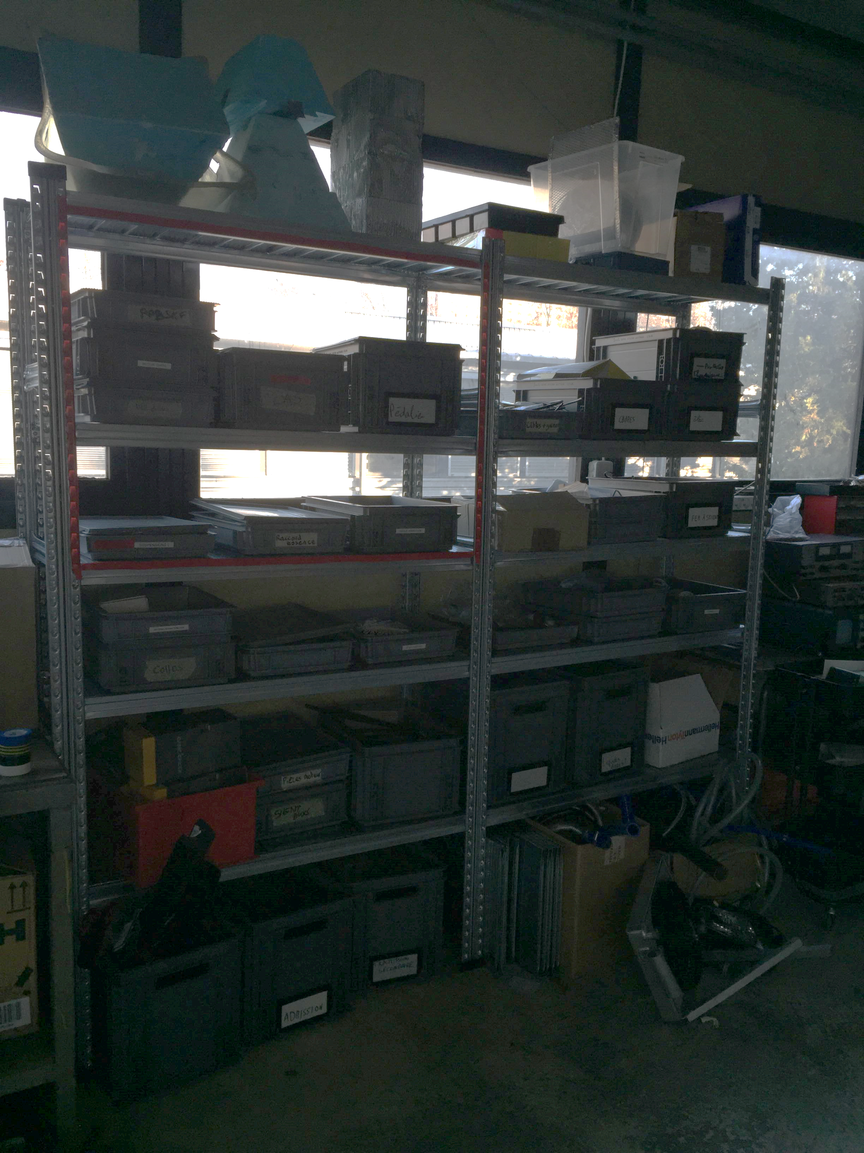
Présentation des KITs de montage

Slide 7
Refroidissement
ICO : 32
Reçu : 6
Approvisionnements
Radiateur : Fin février. Utilisation de celui d’Olympix pour les démarrages statiques
Durites et vase d’expansion : fin février

Slide 8
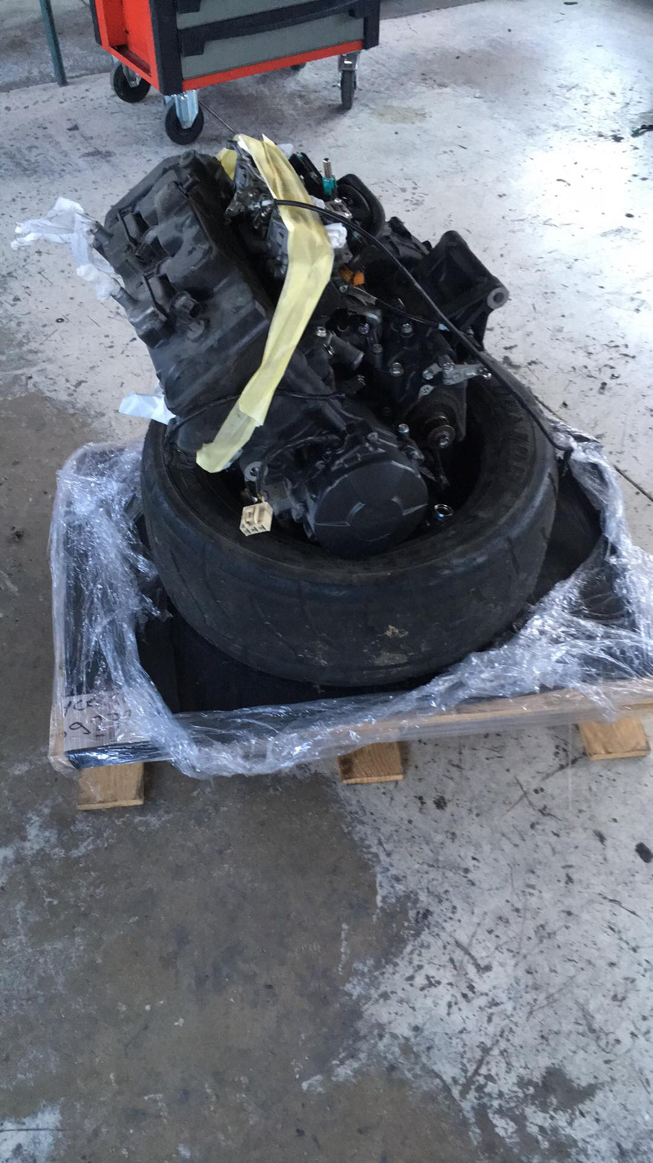
Moteur
ICO : 32
Reçu : 6
Approvisionnements
Radiateur : Fin février. Utilisation de celui d’Olympix pour les démarrages statiques
Durites et vase d’expansion : fin février

Slide 9
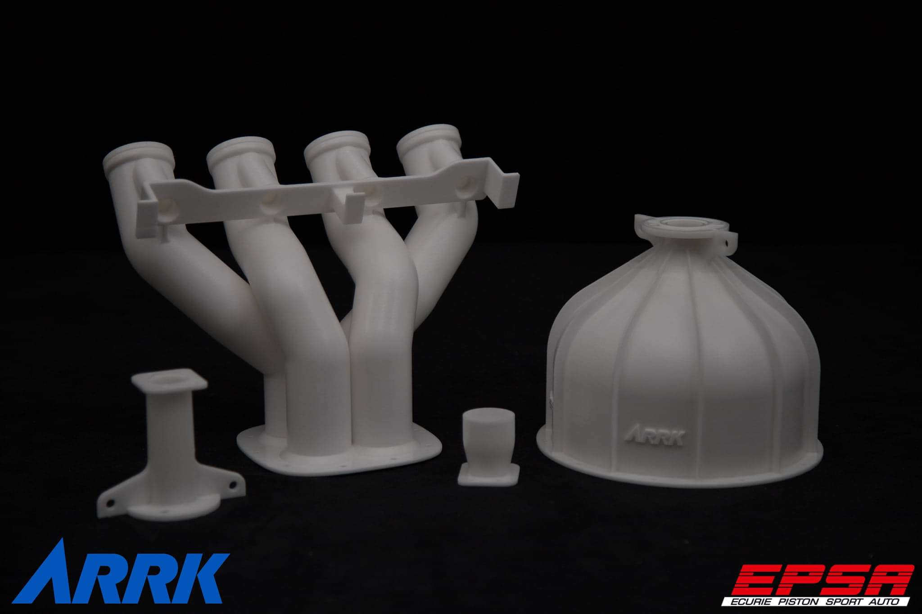
Admission
ICO : 20
Approvisionnés : 10
Admission offerte par ARRK

Slide 10
Pédalier
ICO 73
Reçu 8
En phase de production à La Mache

Slide 11
Triangles
ICO 338
Reçu 32
Tubes en carbone commandés
Pièces chez Alpen Tech commandés (délai un mois)
32 chapes récupérés aujourd’hui à La Mache
Visserie commandée

Slide 12
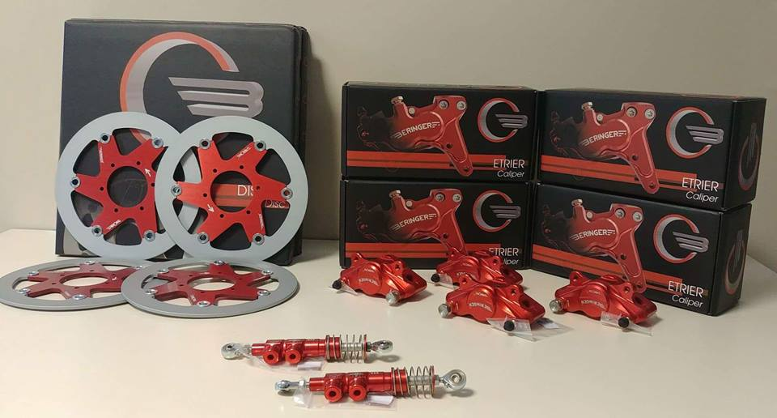
Freinage
ICO 24
Reçu 8
Commande chez Beringer lancé
Récupération des Etriers et maitre cylindre de Olympix
Frette lancé à La Mache

Slide 13
Circuit de freinage
ICO 35
Reçu 10
Durites + raccords déjà préparés

Slide 14
Carrosserie
ICO 55
Reçu 4
Préparation du devis pour Bron lancement dans la semaine de la commande (délai 1 mois) nécessité d’envoyer les livraisons textreme
Push clips récupérés d’Olympix

Slide 15
Roue équipée
ICO : 110
Reçu : 36
Moyeu et porte moyeu en cours à Boisard
Roulements commandés chez SKF
Jantes magnésium reçues

Slide 16
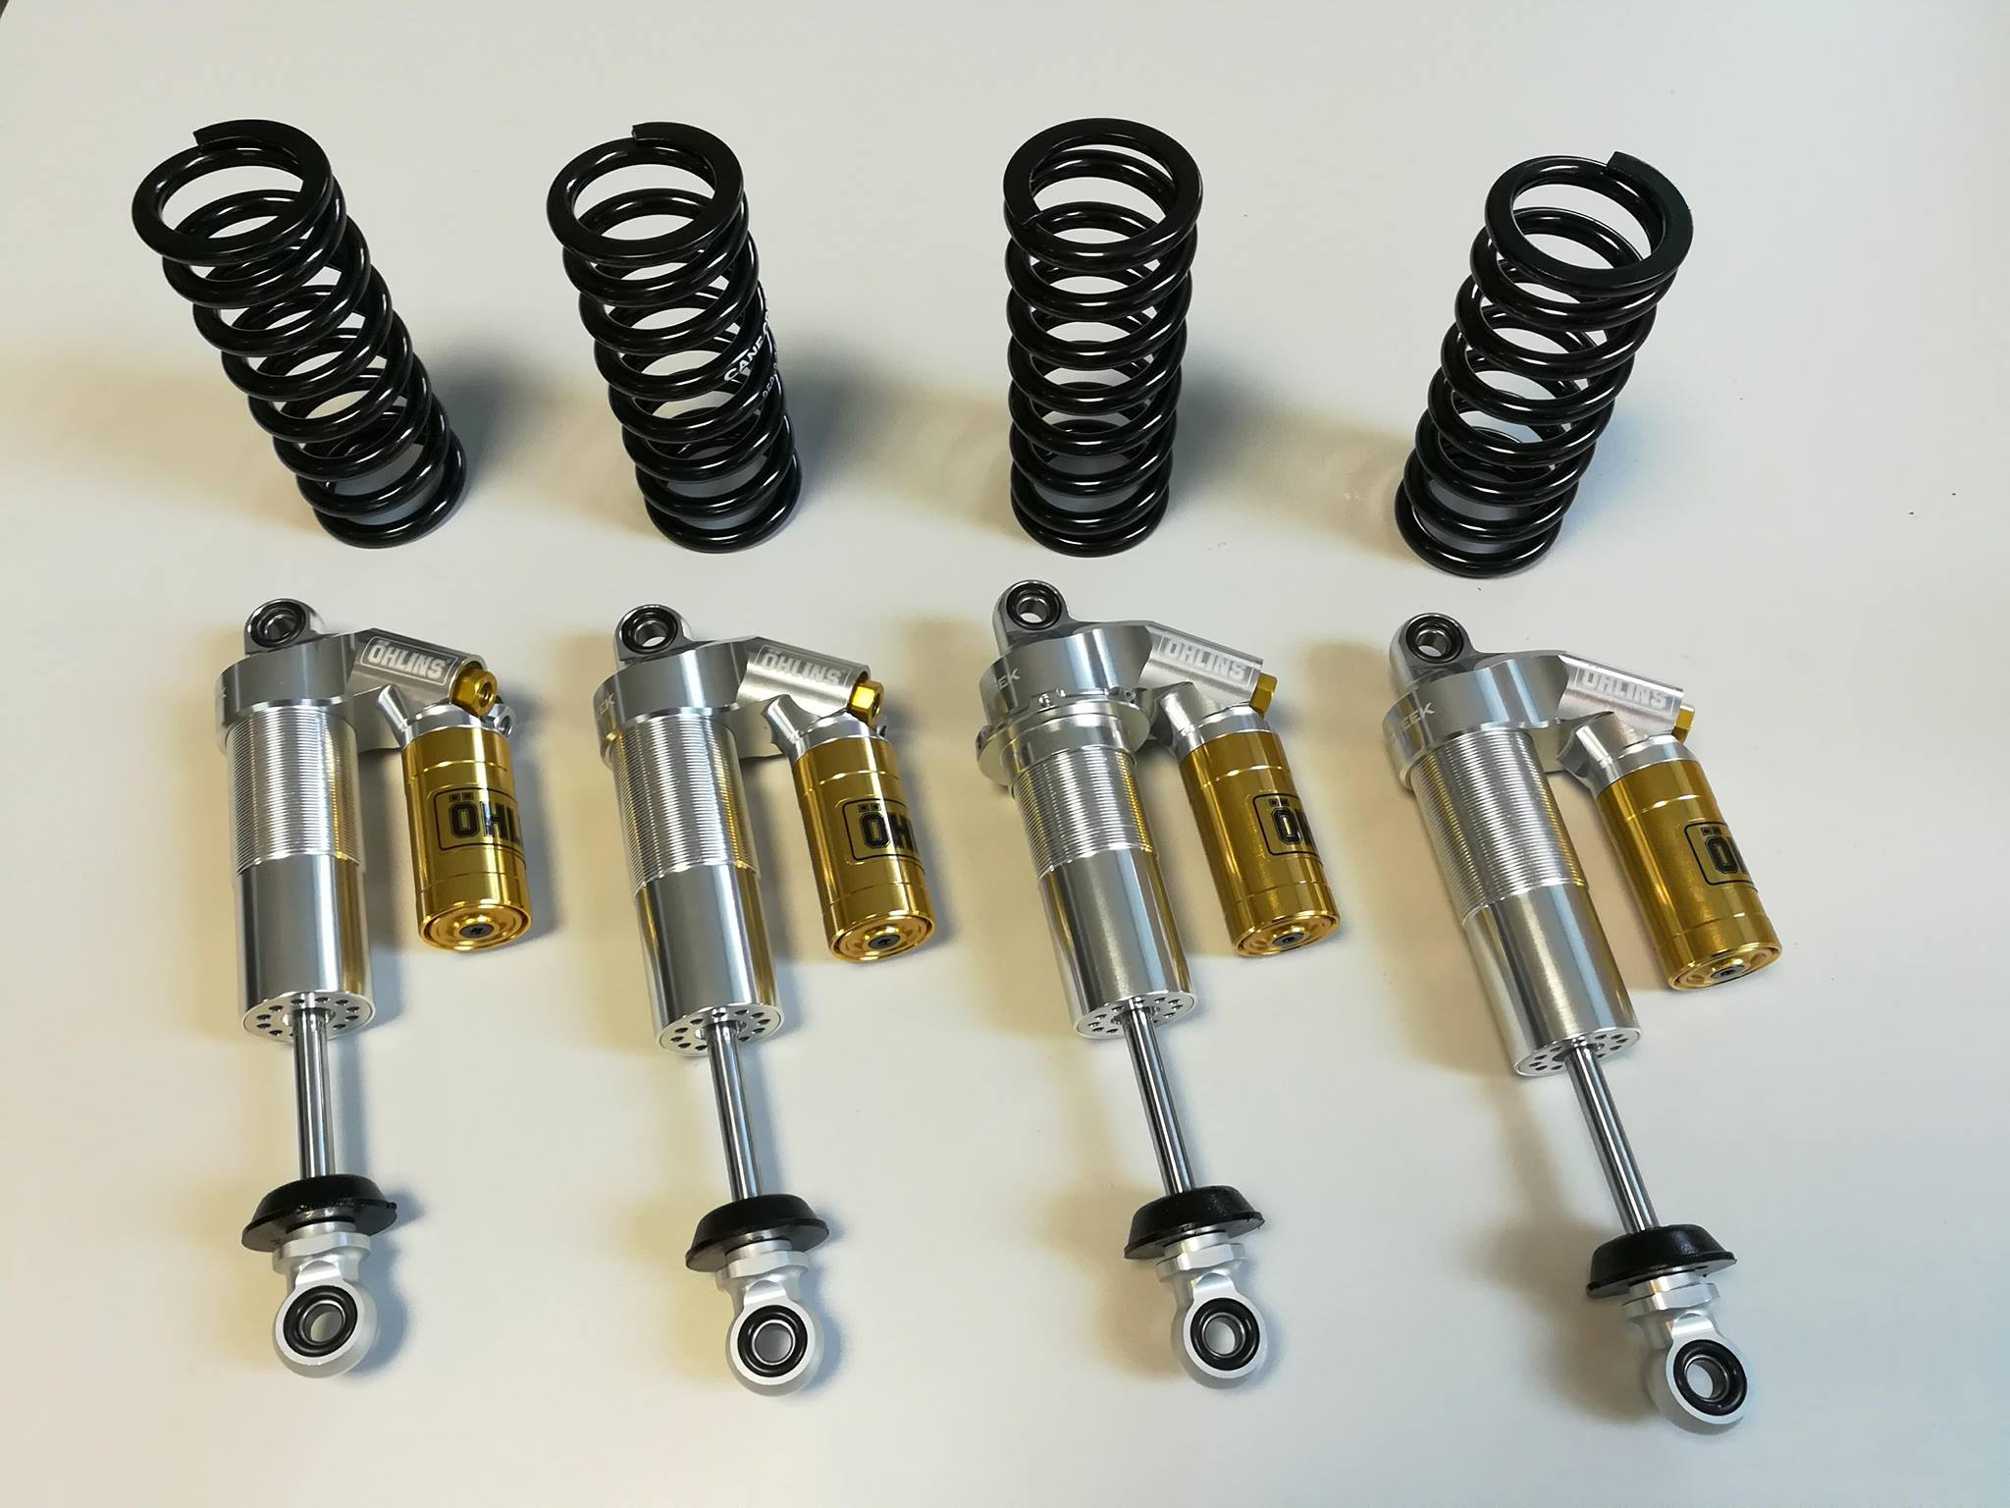
Suspensions
ICO 96
Reçu 20
Commande lancée chez Ohlins
Visserie classe 12.9 commandée

Slide 17
Barre anti roulis
ICO 32
Reçu 0

Slide 18
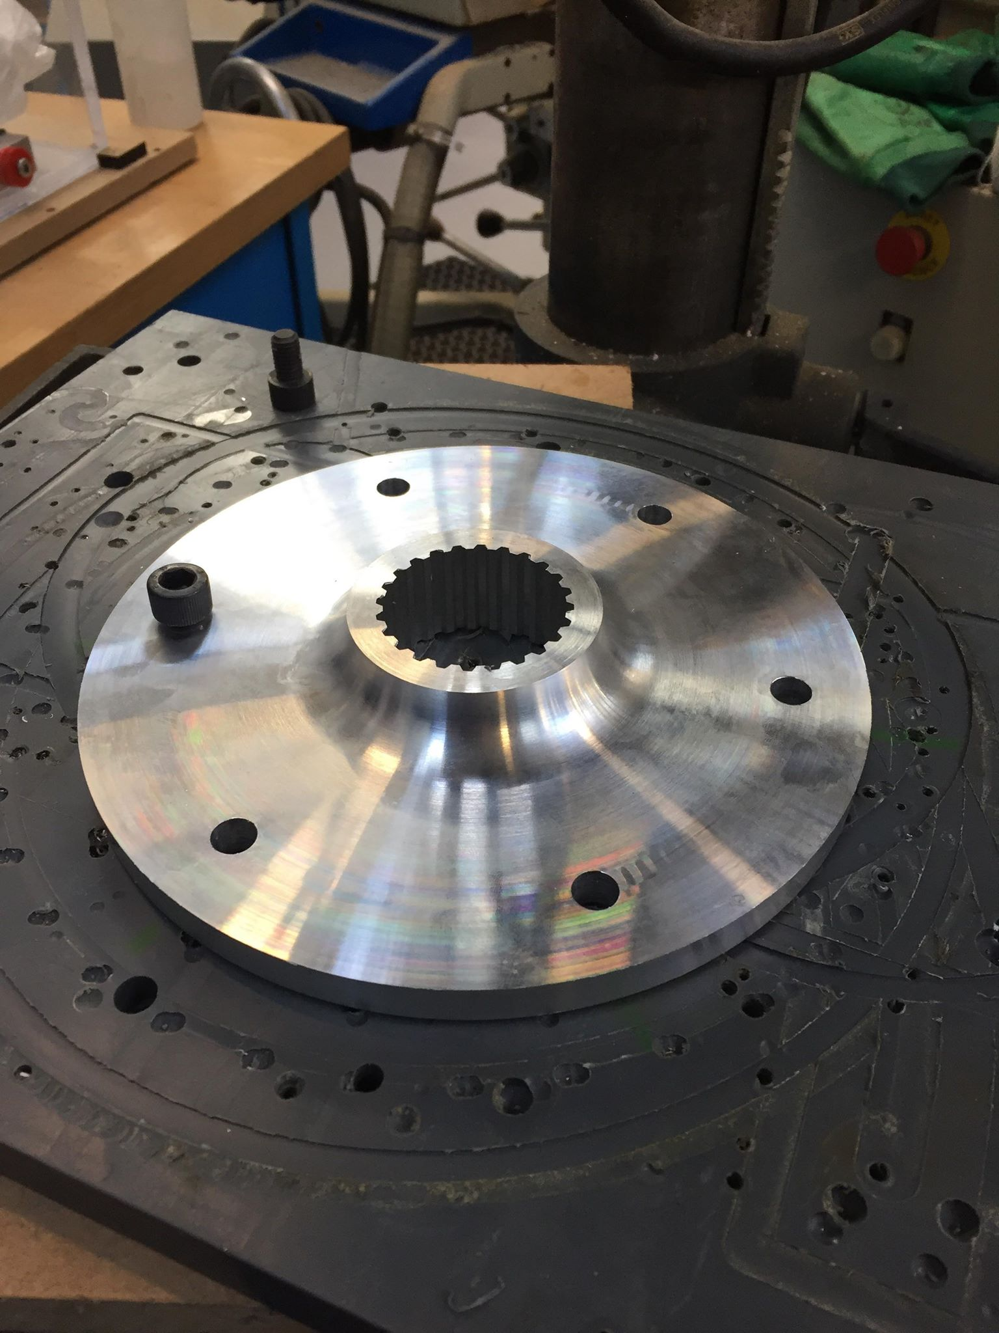
Transmission secondaire
ICO 31
Reçu 25
Commande chez RCV lancée
Porte couronne en cours d’usinage à Centrale

Slide 19
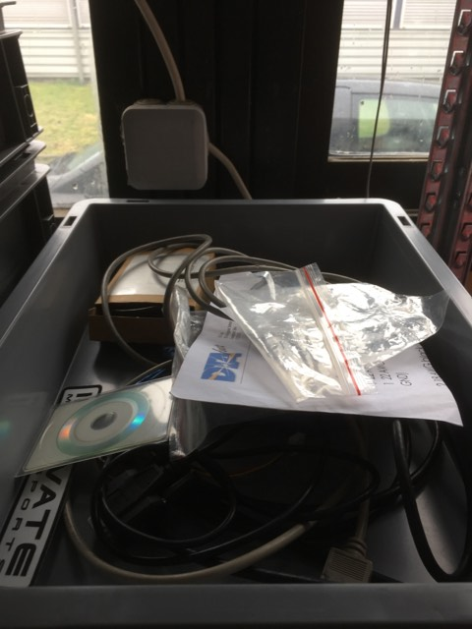
Electronique arrière & arrière
ICO : 503
Reçu : 0
Commande des cartes lancée
Commande du tableau de bord lancée
Commande chez Mouser en cours sur Bron
Commande chez RS Components en cours

Slide 20
Direction
ICO : 36
Reçu : 22
Commande HPC lancée
Pivot et manchon vont être soudés cette semaine à la Giraudière

Slide 21
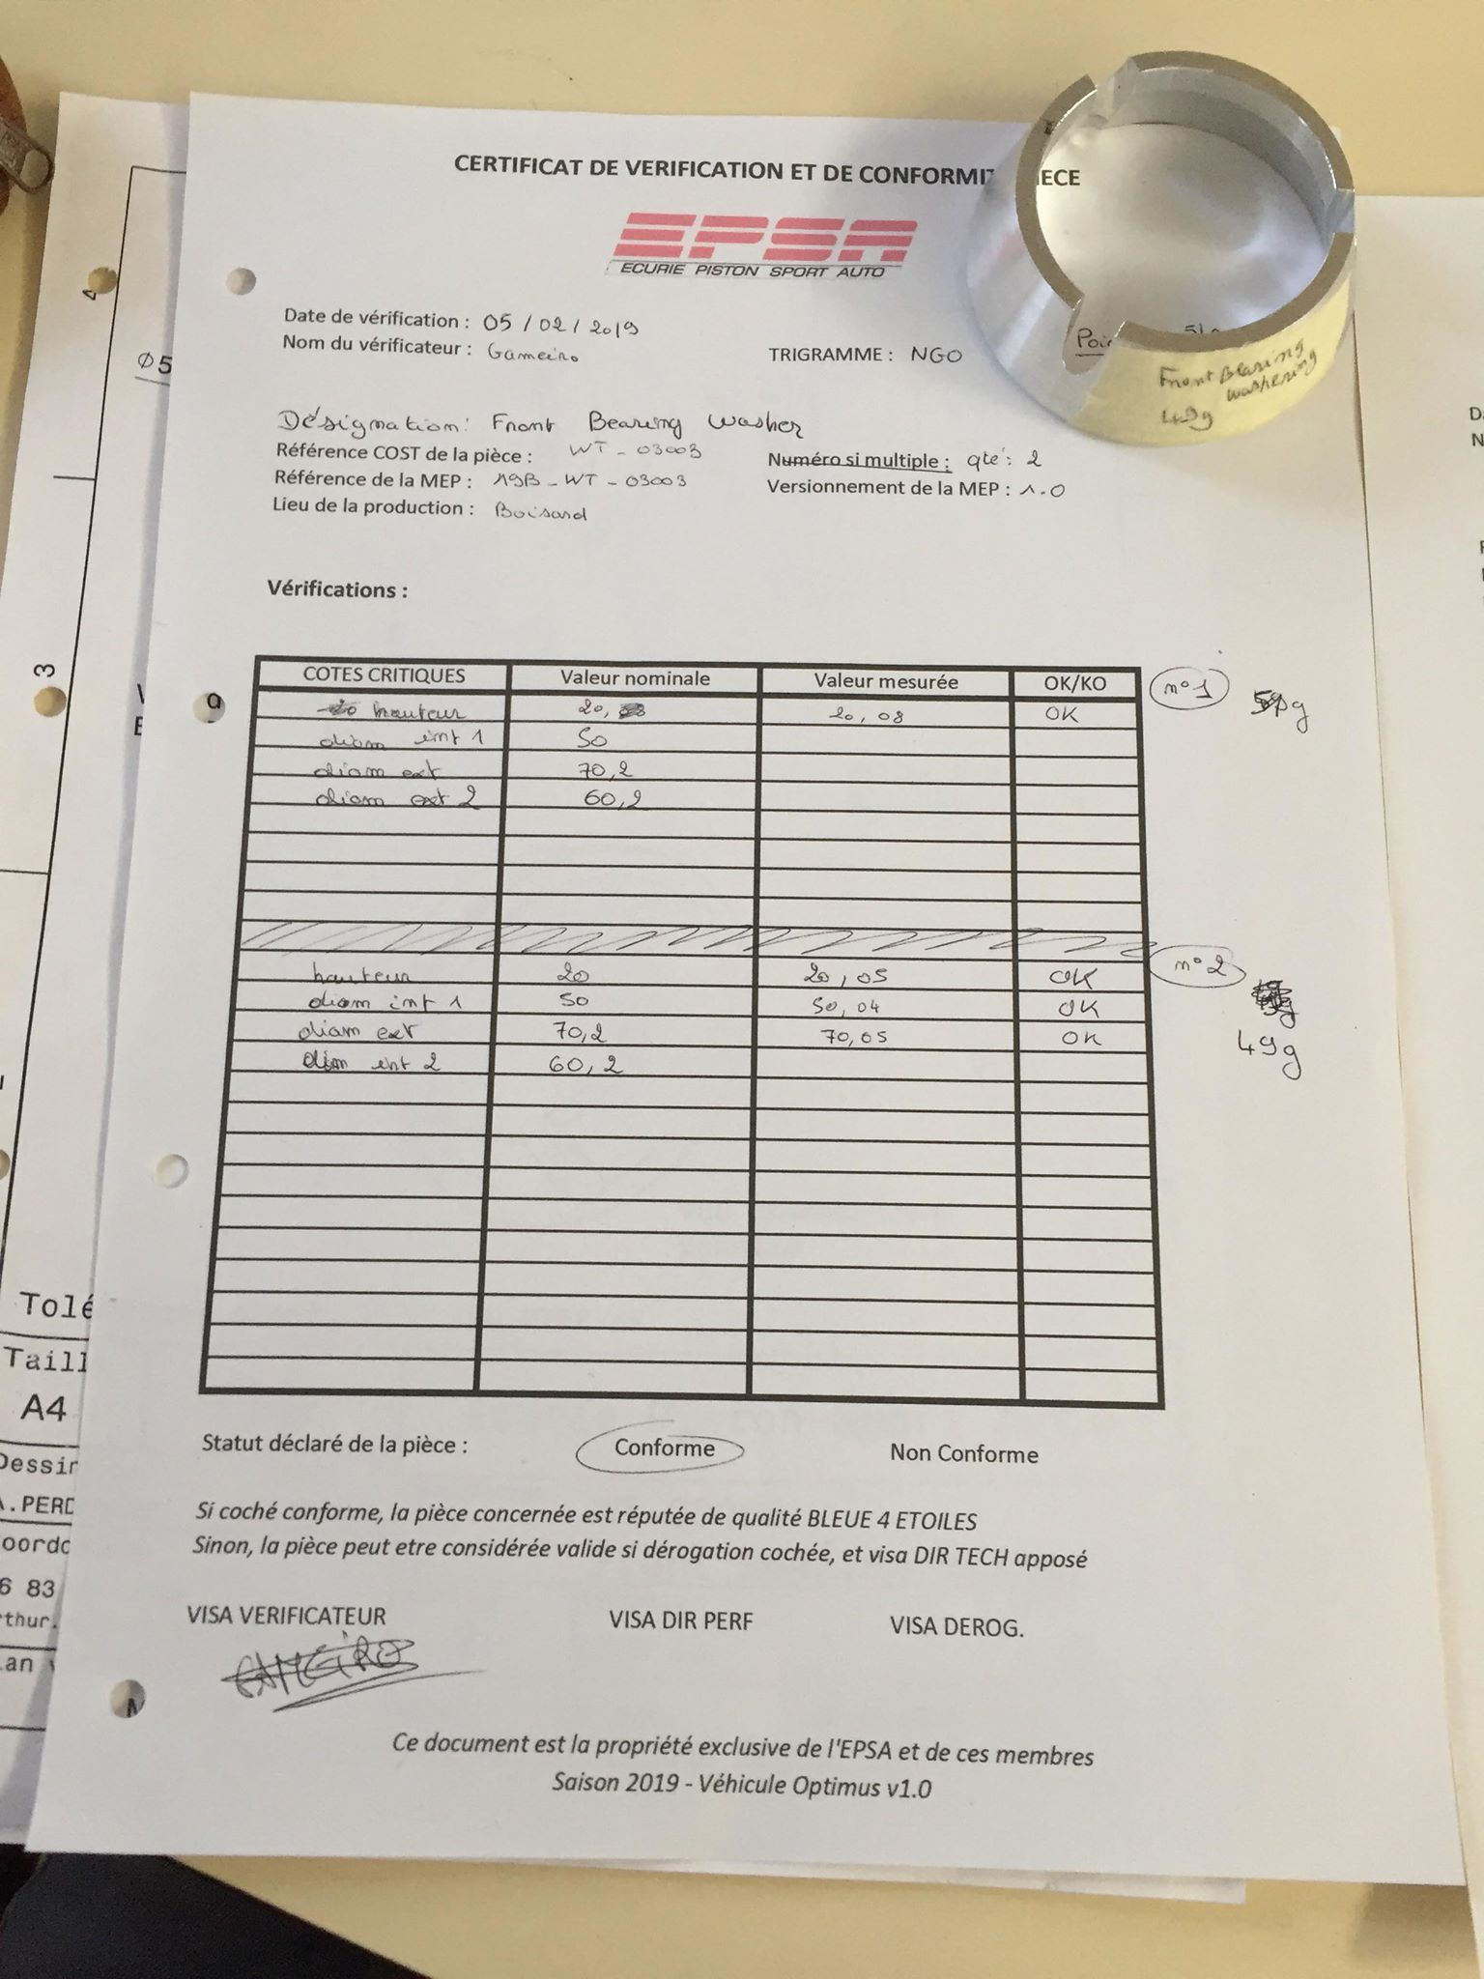
Présentation des PVs de vérification

Slide 22
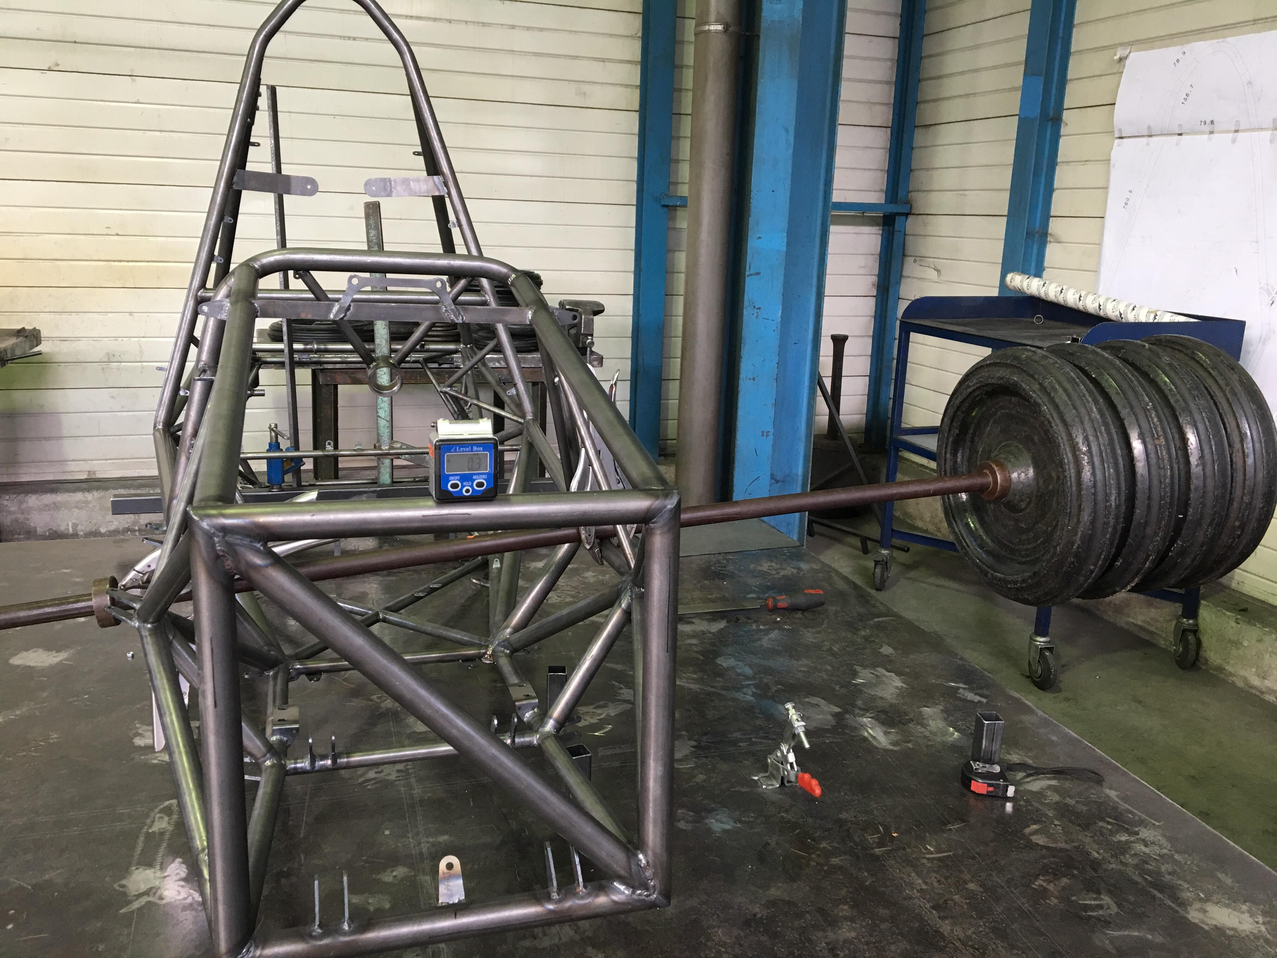
Validation de la structure tubulaire
Test en torsion

Slide 23
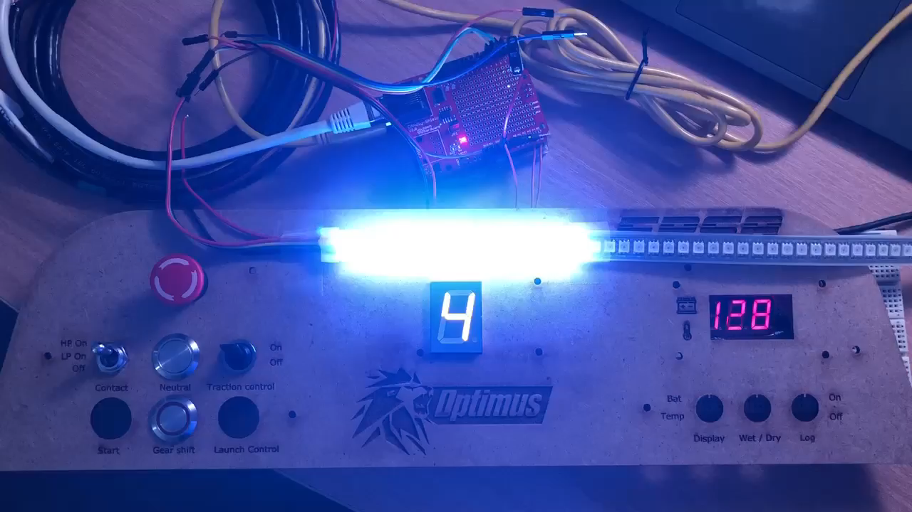
Validation du tableau de bord (carte avant)
Test de fonctionnement

Slide 24
Validation du passage de vitesse (carte arrière)
Test de fonctionnement

Slide 25
Validation de la barre anti roulis
Test de torsion

Slide 26
Stratégie d’intégration

Slide 27
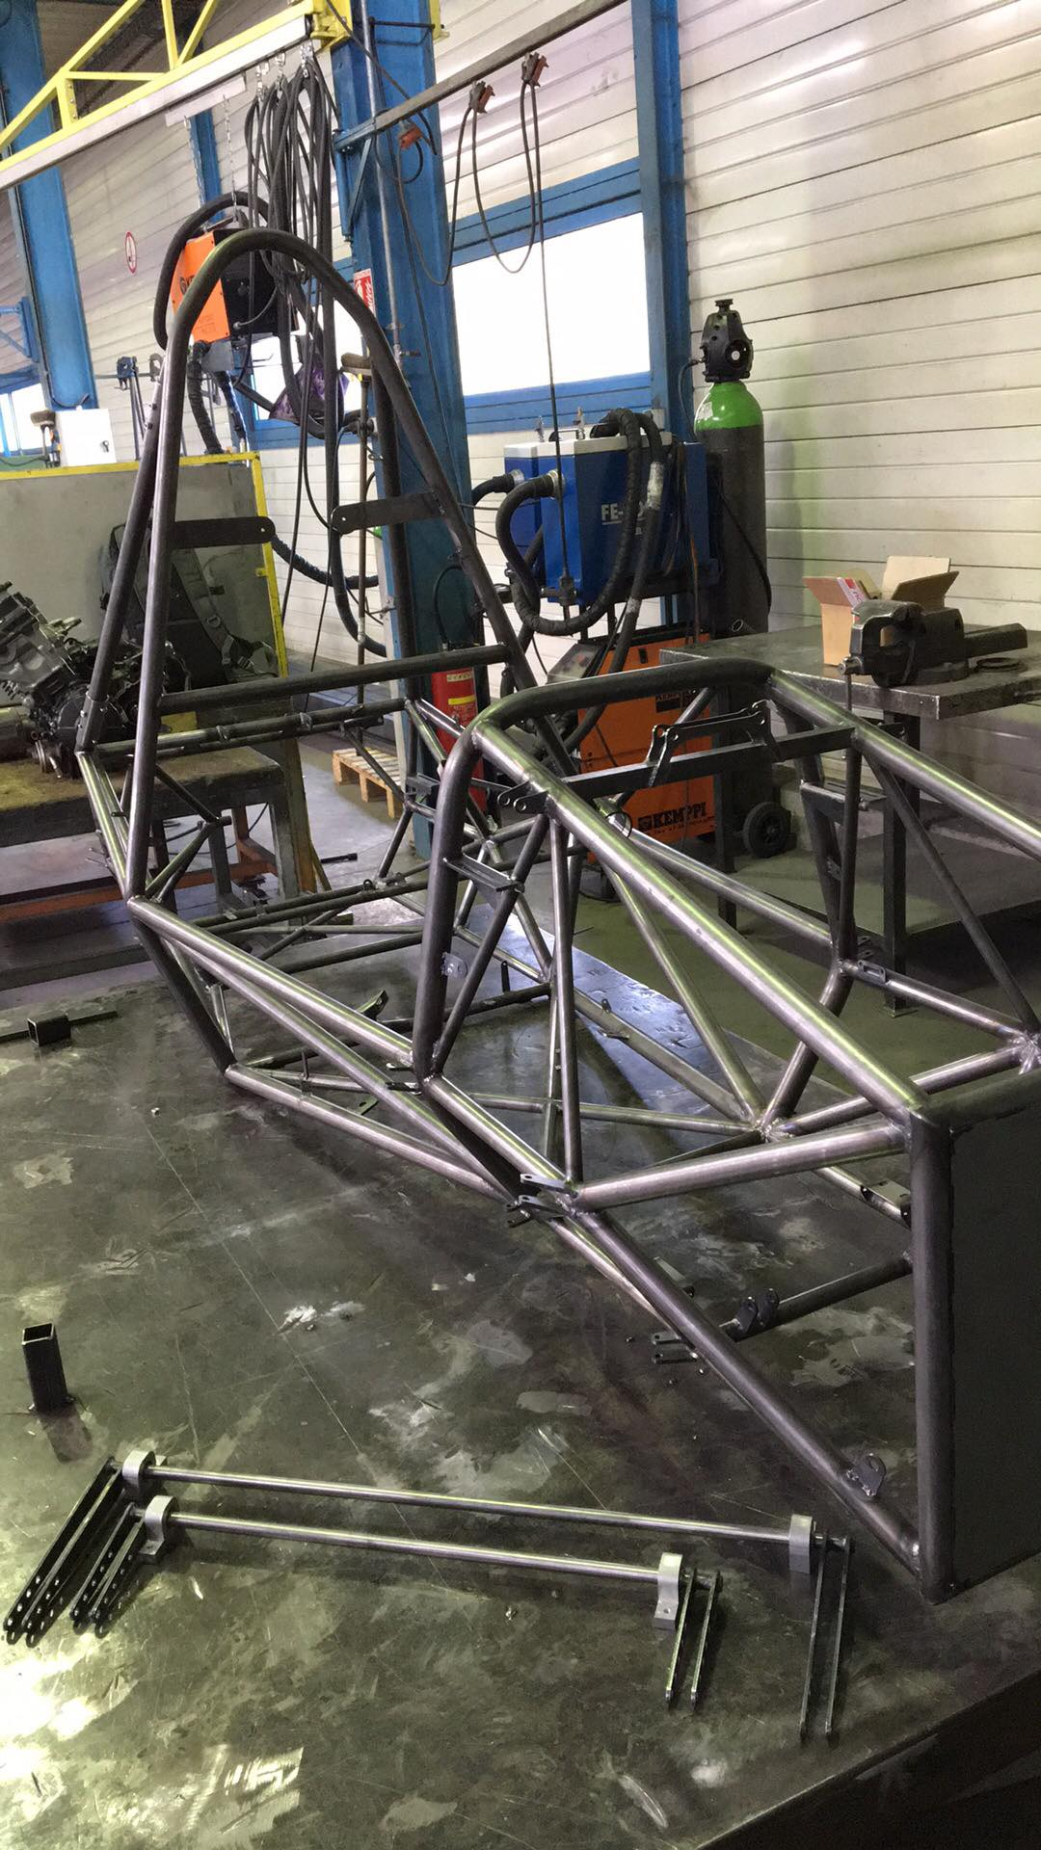
Département châssis équipé
Peinture : entre le 12-15 Mars
Intégration des systèmes : entre le 15 Mars et le 03 Avril (à Bron)

Slide 28
Département SEISM
Soudure des cartes électroniques : entre le 4-10 Mars (à Centrale)
Début du faisceau électrique : entre le 15 Mars et le 24 Mars (à Centrale)

Slide 29
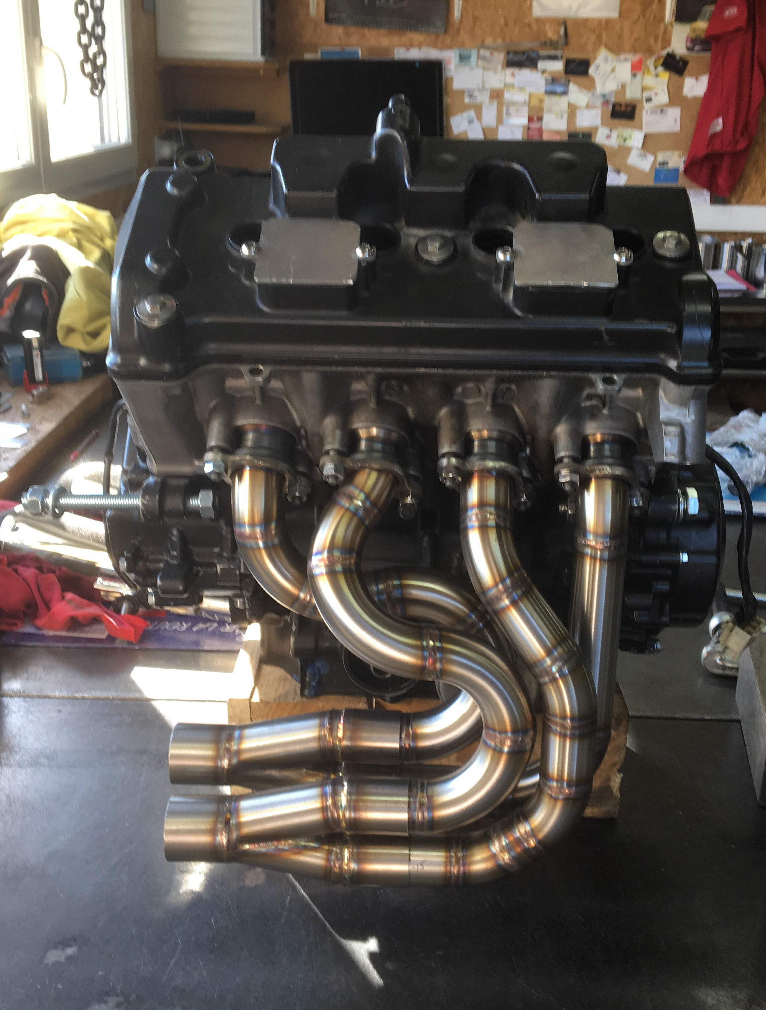
Département Motorisation instrumentée
Soudure des chapes : Terminées
Admission : Reçu de ARRK
Echappement : Reçu de chez Bery Inox
Refroidissement : Commande en cours chez Radiasoudure
Passage de vitesse :
Réservoir : Découpe à La Mache et soudure chez Bery Inox

Slide 30
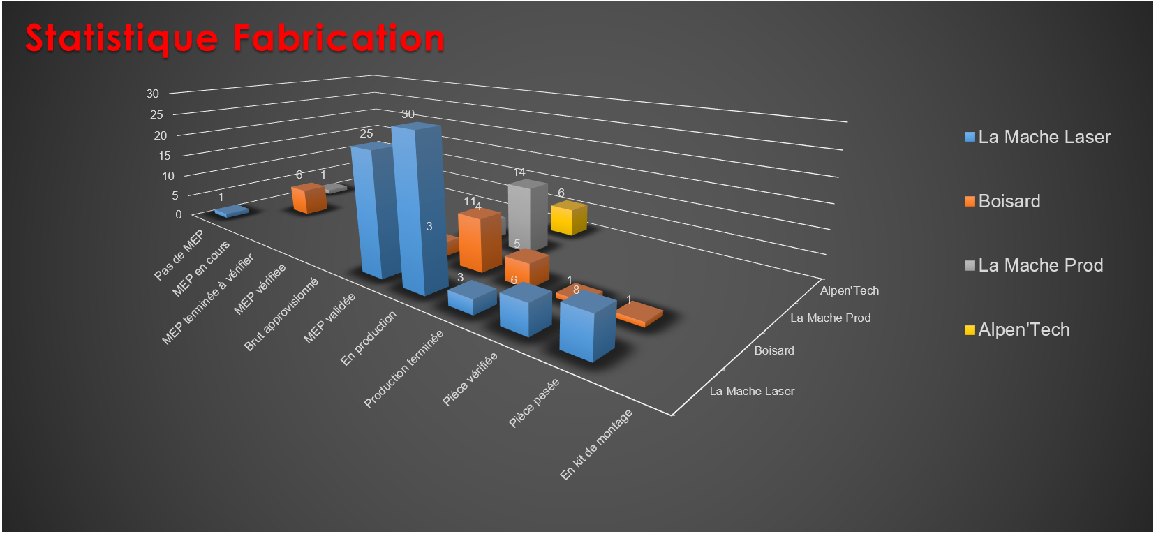
Statistiques

Slide 31
Journal d’intégration
A remplir après chaque séance d’intégration
Recense le travail prévu, les intégrateurs présents et le travail réalisé
Permet de suivre l’évolution de l’intégration.

Slide 32
Diagramme d’intégration prévisionnel

Slide 33
Planning d’intégration prévisionnel
Début de l’intégration : Samedi 16 Mars 2019
1er Week-end : Samedi 16 Mars 2019
1er Semaine : Intégration admission & Validation sur Vulcanix, Intégration du pédalier,
2e Semaine : Intégration roue équipée, Faisceaux électrique, Direction, Freinage
3e Semaine :
Dernier Week end : Finition
Fin de l’intégration : 09 Avril 2019

Slide 34
Prochains Jalons :
Début de l’intégration : Samedi 16 Mars 2019
TOP Moteur : Vendredi 03 Mars 2019
Roll Out : Mercredi 10 Avril 2019
Début des essais : Jeudi 11 Avril 2019
Départ en stage : 2 Mai 2019
Compétition FSN : 7 au 11 Juillet 2019
Compétition FS ATA : 24 au 28 Juillet 2019

Slide 35
Conclusion
Sous contrôle
Préparation de la validation
Choix compétition : FS ATA & FSN

Slide 36
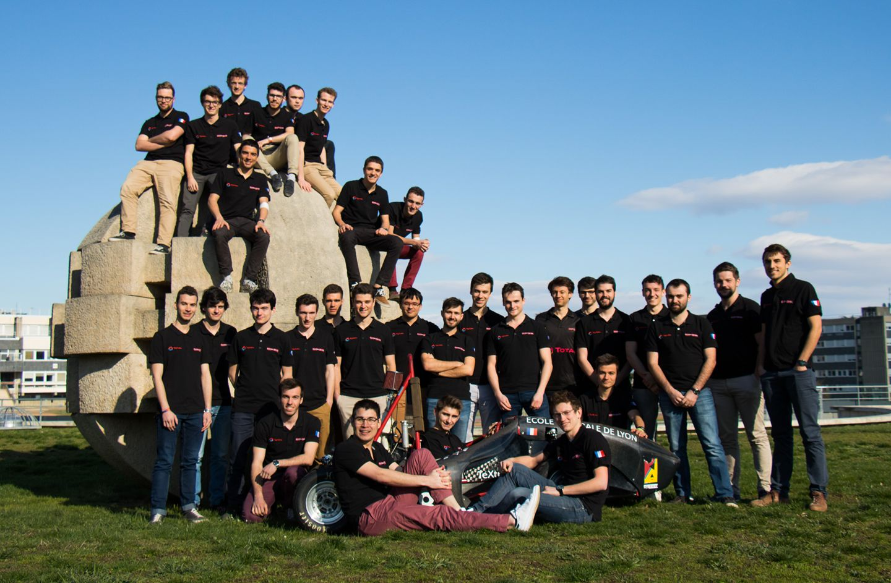
Merci d’être venu !

